Slide 1
“Escuela Normal de Educación Preescolar”
Alumna: Alondra Abigail Altamirano Torres
3º “A” N.L.3
“ALBUM DE FOTOS”
JARDIN DE NIÑOS “DORA GONZALEZ DE MADERO”

Slide 2
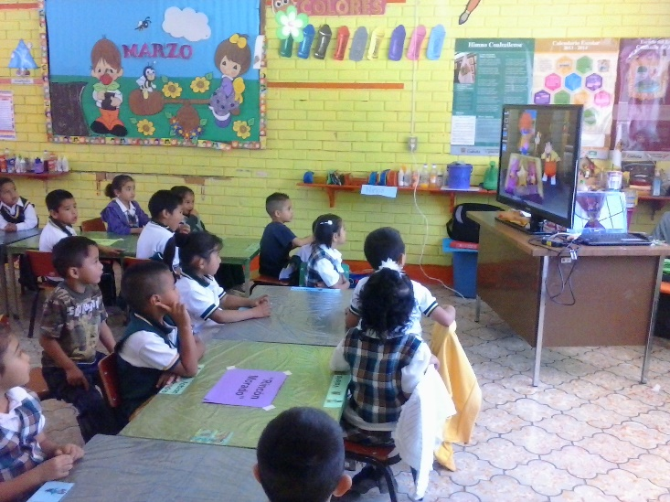
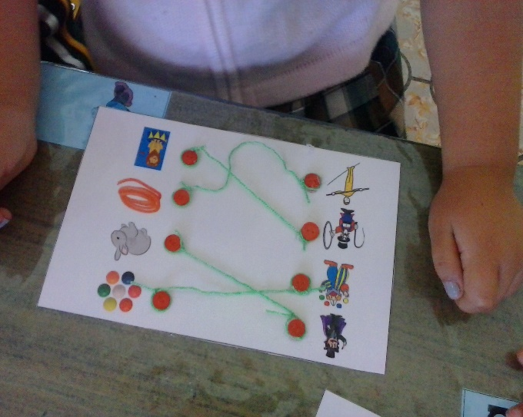
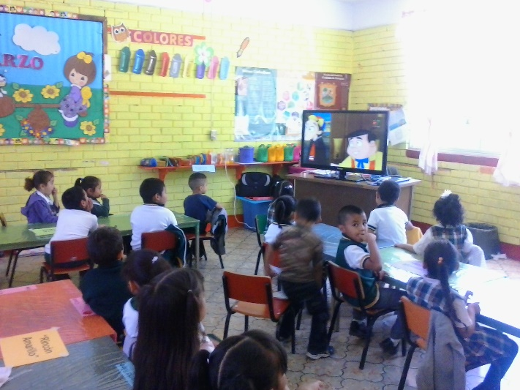
UNIDAD DIDACTICA “EL CIRCO”
DIA 1: RINCONES

Slide 3
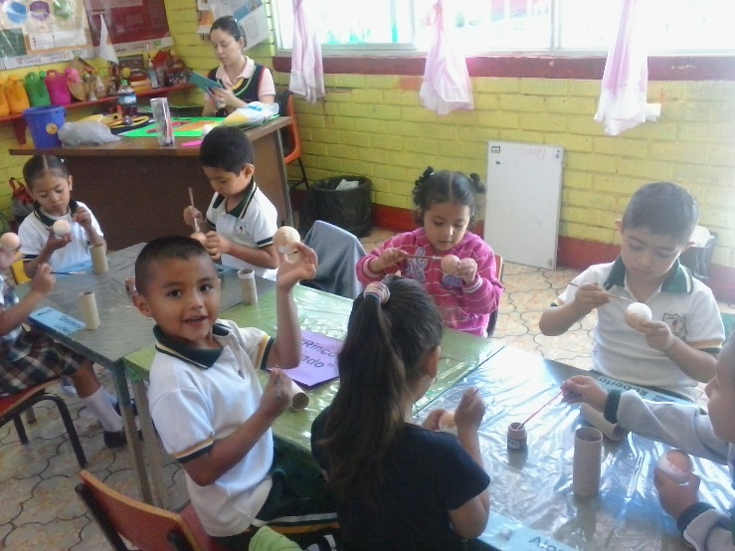
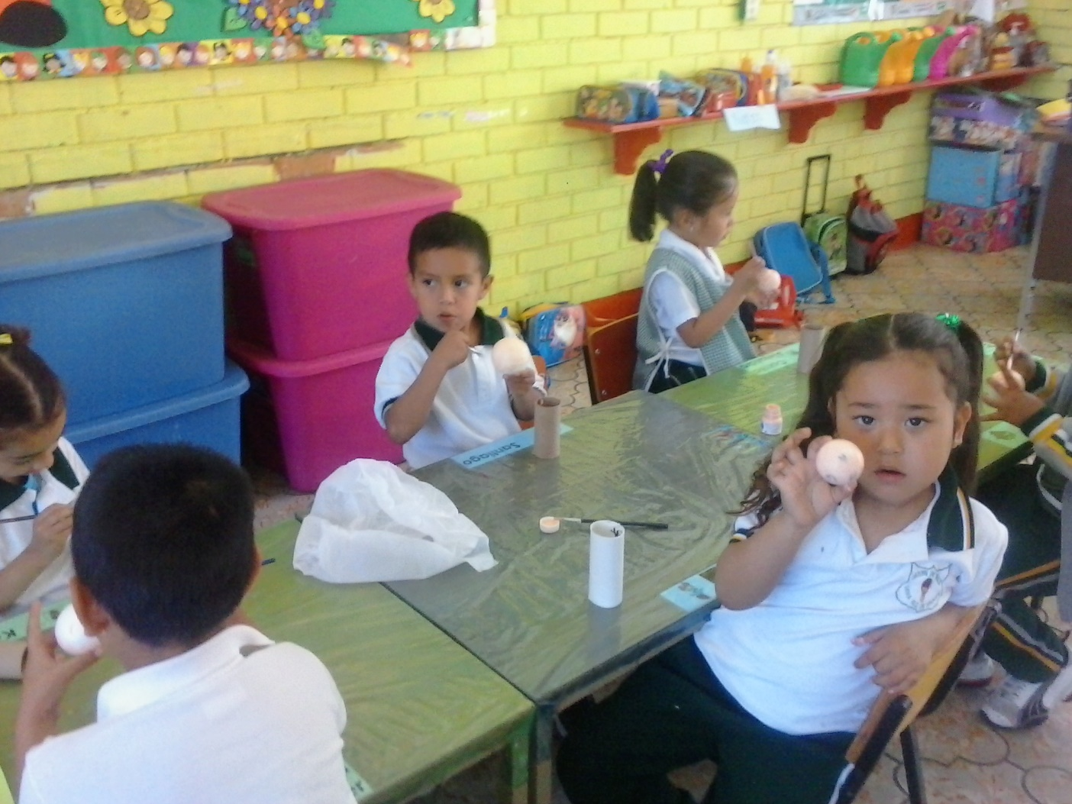
DIA 2: TALLERES

Slide 4
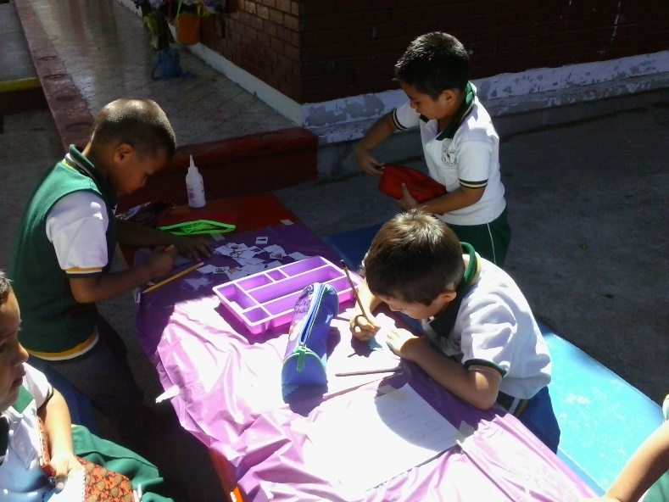
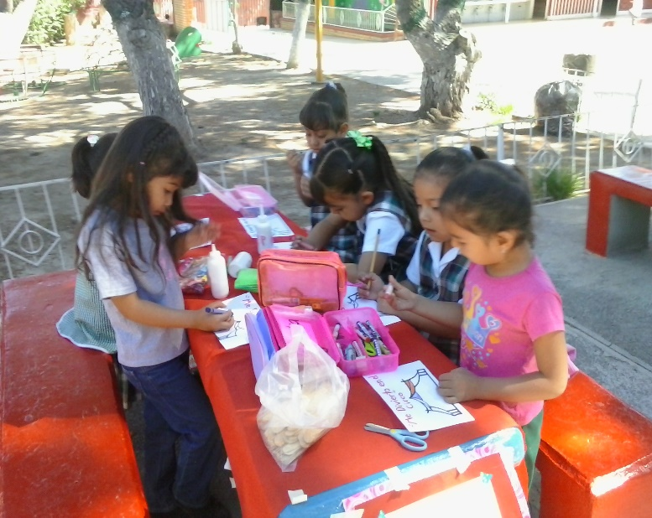
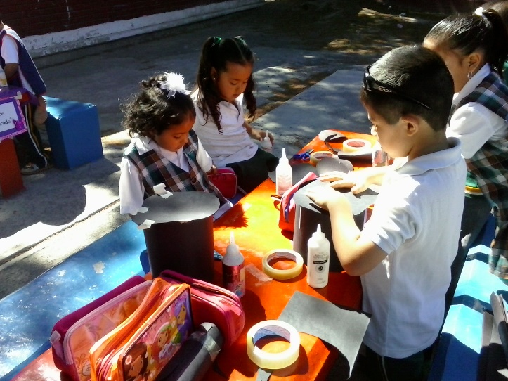
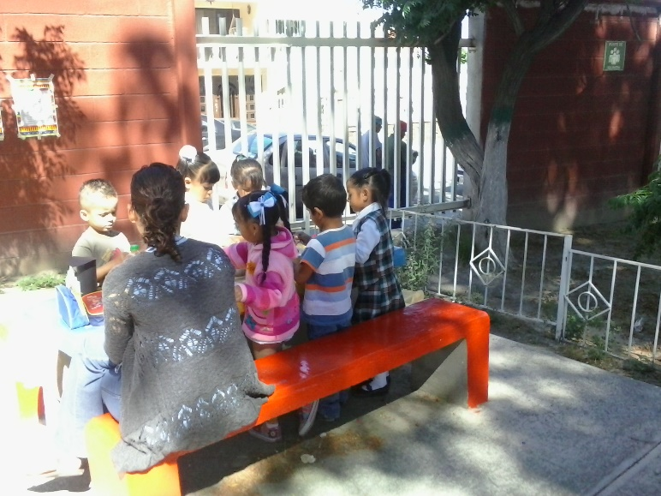
DIA 3: RINCONES
ESPACIO: PATIO

Slide 5
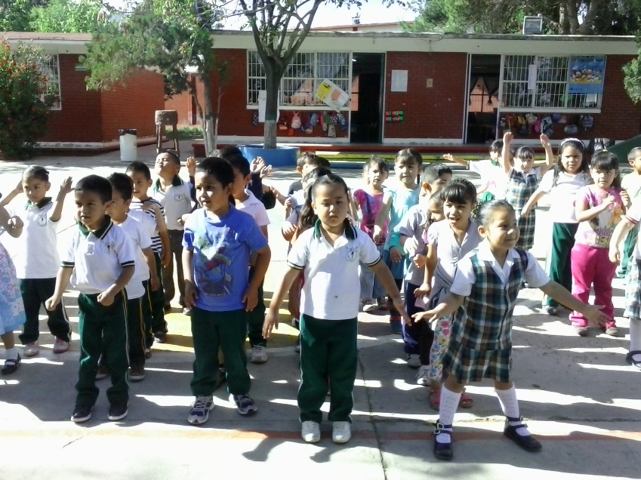
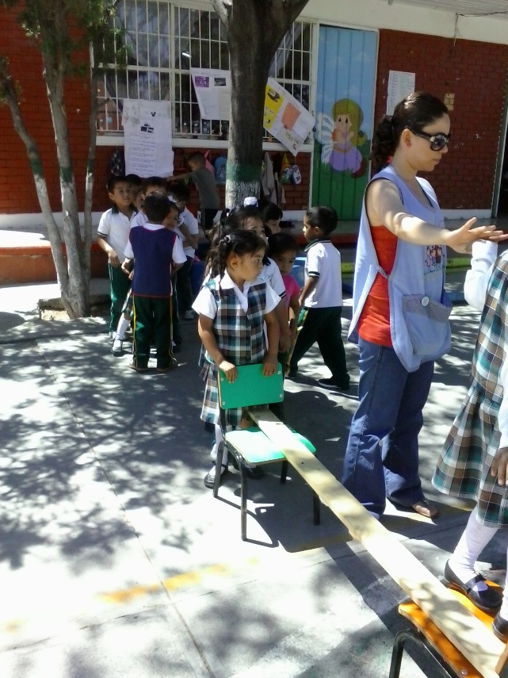
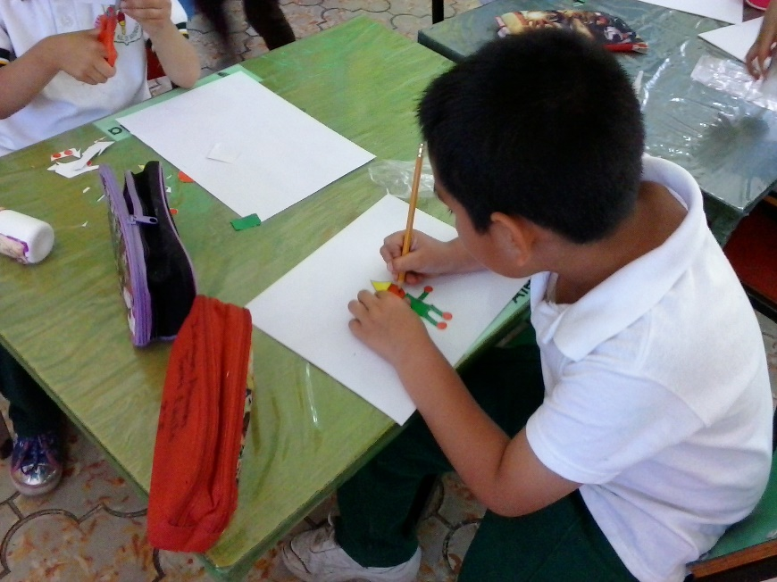
DIA 4

Slide 6
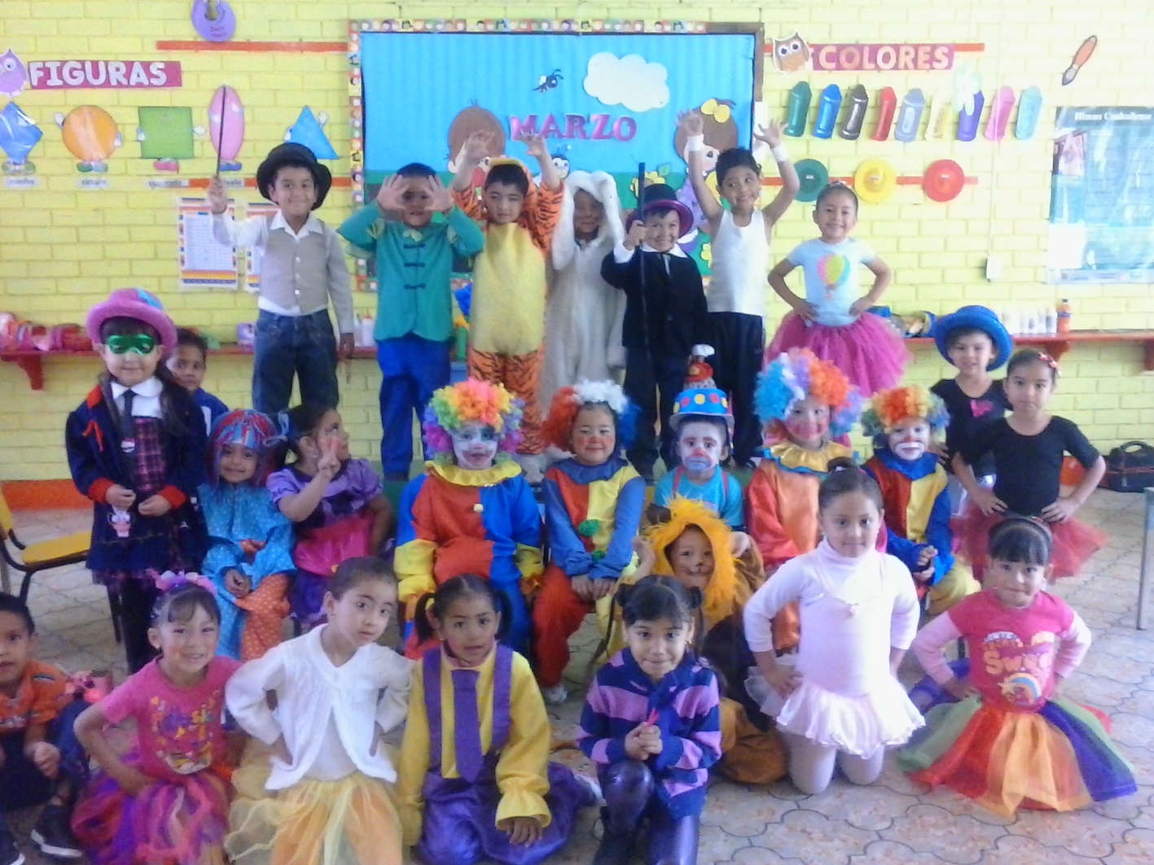
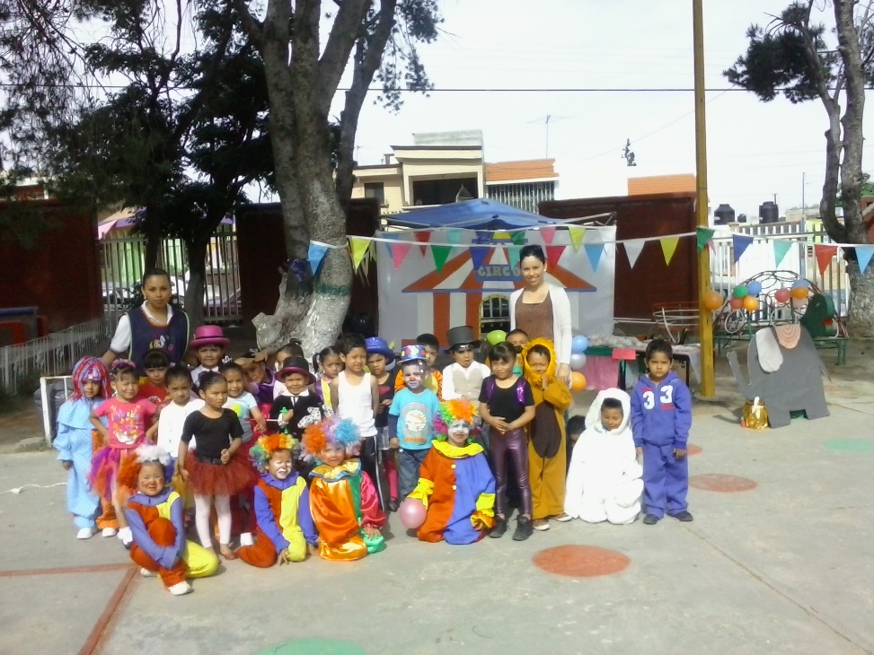
DIA 5: JUEGO SIMBOLICO

Slide 7
